Slide 1

Klinika geriatrie a interní medicíny 1. LF UK a VFN
PALIATIVNÍ PÉČE
Výživa pacientů s demencí
Mezi evidencí, etikou a realitou péče
Mgr. Ing. Tereza Vágnerová, Ph.D.
Notes:
Úvodní snímek. Představit se a téma.
1

Slide 2
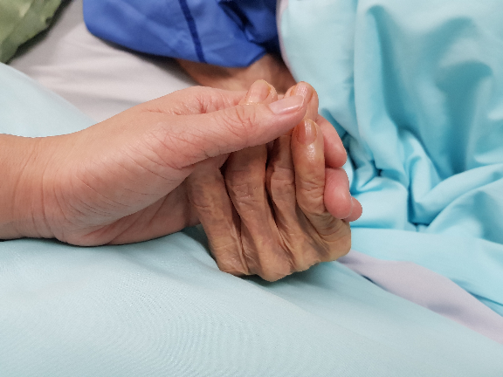
I
RÁMEC A ETIKA
02 / 42
Rozhodnutí o podávání či ukončení nutriční podpory nebývá snadné.
Otázka výživy a hydratace v paliativní medicíně je široce diskutována.
Indikace musí být součástí komplexní, holistické péče , realizované multidisciplinárním týmem.
Notes:
Rámec tématu: výživa a hydratace v paliativní medicíně.
2

Slide 3
I
RÁMEC A ETIKA
03 / 42
Nutriční podporu indikujeme včas
a jen tam, kde přináší prokazatelný benefit.
Hodnocení stavu výživy
Reálné cíle
Při poskytování paliativní péče je nutné věnovat zvláštní pozornost hodnocení stavu výživy pacienta a včas indikovat nutriční podporu v situaci, kdy pacientovi přináší prokazatelný benefit.
Zároveň je nezbytné, aby cíle intervence byly reálné.
Notes:
Včasná indikace, reálné cíle.
3

Slide 4
I
RÁMEC A ETIKA
04 / 42
Doporučení pro výživu a hydrataci
u demence ESPEN aktualizoval v roce 2024.
STUPNĚ DOPORUČENÍ
40
doporučení v tomto postupu
A
metaanalýza, systematický přehled či RCT přímo aplikovatelné na populaci
7 na úrovni organizace, která péči poskytuje
B
konzistentní studie nižší úrovně nebo extrapolace
33 na úrovni jednotlivého klienta
0
úroveň 3–4 nebo extrapolace
GPP
konsenzus expertů. Pro tuto oblast většina doporučení, protože kvalitní studie chybí
Volkert D, et al. Clin Nutr 2024;43(6):1599–1626
To, že je doporučení GPP, neznamená, že je téma méně důležité.
Notes:
Rámec evidence: ESPEN 2024, 40 doporučení, stupně A až GPP.
4

Slide 5
I
RÁMEC A ETIKA
05 / 42
Cíle péče následují hlavní etické principy.
Platí i pro indikaci nutriční podpory.
01
02
Autonomie
Činit dobro
03
04
Neškodit
Rozhodovat spravedlivě
Vienna Declaration 2022 · nutriční péče jako lidské právo
Notes:
Čtyři etické principy. Vienna Declaration 2022.
5

Slide 6
I
RÁMEC A ETIKA
06 / 42
Cíl intervence musí být konkrétní,
měřitelný a časově ohraničený.
01
konkrétní
02
měřitelné
03
dosažitelné
realistické
04
časově ohraničené
revidovatelné
05
v souladu s přáním pacienta či blízkých
Notes:
Pět vlastností dobrého cíle intervence.
6

Slide 7
I
RÁMEC A ETIKA
07 / 42
Adekvátně informovaný pacient
má právo léčbu odmítnout.
I když by odmítnutí poskytované péče vedlo ke smrti. Včetně nutriční péče.
Notes:
Právo informovaného pacienta odmítnout léčbu, včetně nutriční péče.
7

Slide 8
II
HODNOCENÍ VÝŽIVY
08 / 42
Nutriční stav je významný prognostický faktor
v době diagnózy i v průběhu onemocnění.
Malnutrice, ve smyslu podvýživy i obezity, stejně jako přidružené nutriční poruchy
(sarkopenie, křehkost, onemocněním či orgánově specifická kachexie) ovlivňují délku dožití, účinnost léčby, funkční stav i kvalitu života nemocného.
Notes:
Nutriční stav jako prognostický faktor.
8

Slide 9
II
HODNOCENÍ VÝŽIVY
09 / 42
Předběžné plánování péče
mění průběh posledních let života.
Hrubé seznámení s průběhem onemocnění a možnými komplikacemi (např. u m. Alzheimer) je spojeno s plynulejším průběhem, méně agresivními zákroky v posledních 3 letech života a celkově lepší kvalitou života.
75 %
Naopak absence směrnic u dementních pacientů zvyšuje počet hospitalizací a invazivních výkonů, je pro pacienty traumatizující a z velké části nenaplňuje předpokládané cíle (komfort).
ZBYTEČNÝCH HOSPITALIZACÍ
BEZ PŘEDEM STANOVENÝCH SMĚRNIC
Progrese malnutrice je v pokročilejším stádiu onemocnění charakteristický znak.
Notes:
Předběžné plánování péče u demence; 75 % hospitalizací zbytečných.
9

Slide 10

V
ROZHODOVÁNÍ
35 / 42
Sedm ze čtyřiceti doporučení ESPEN nemíří
na jednotlivce, ale na zařízení.
Písemně zpracovaná koncepce nutriční péče, v souladu
s filozofií organizace.
Přitažlivé jídlo a tekutiny s možností volby, včetně svačin a nápojů.
Vzdělávání zdravotnických pracovníků v nutriční péči.
Standardní operační postupy, které přidělují odpovědnost
za nutriční péči konkrétním rolím.
Nabídka vzdělávání i neformálním pečujícím, tedy rodině.
Dostatek kvalifikovaného personálu, včetně času na asistenci
u jídla a na doprovod na toaletu.
GPP · 100 %
VZDĚLÁVÁNÍ · STUPEŇ B
Funkční jídelna s atmosférou, která k jídlu a pití vybízí.
Notes:
Sedm doporučení na úrovni organizace. Actionable část pro rezidenční péči.
35

Slide 11
II
HODNOCENÍ VÝŽIVY
10 / 42
Stresová malnutrice a kachexie nejsou totéž.
AKUTNÍ
CHRONICKÁ
Stresová malnutrice
Kachexie
Rozlišujeme akutní či chronické projevy malnutrice. Zaměřujeme se na výchozí funkční, kognitivní a celkové zdravotní parametry nemocného. Bereme v potaz sociální, resp. rodinnou situaci.
Velmi častá u pokročilých stádií onemocnění (rakovina, nemoci ledvin, demence, srdeční selhání). Komplexní problém, není řešitelná pouze „jezením více jídla“ .
Významný nekontrolovatelný úbytek na hmotnosti napovídá end-of-life situaci.
Věk je významný prognostický faktor, který je třeba pečlivě posuzovat.
Notes:
Akutní stresová malnutrice vs. chronická kachexie. Věk jako prognostický faktor.
10

Slide 12
II
HODNOCENÍ VÝŽIVY
11 / 42
Nutriční terapii podáváme jen tehdy,
projde-li rozhodnutí všemi šesti otázkami.
Rescreening za 7–10 dní
01
Screening rizika malnutrice
NE
02
Bylo riziko zjištěno?
NE
03
Malnutrice potvrzena podle GLIM?
NE
04
Je medicínská indikace?
NE
05
Je cíl dosažitelný?
NE
06
Známe přání pacienta?
NE
Comfort feeding a paliativní péče
ANO
Podání nutriční terapie
Podle algoritmu rozhodování v klinické výživě · citaci zdroje doplnit
Notes:
Algoritmus rozhodování v klinické výživě. Každý výstup z algoritmu vede ke komfortnímu krmení a paliativní péči.
11

Slide 13
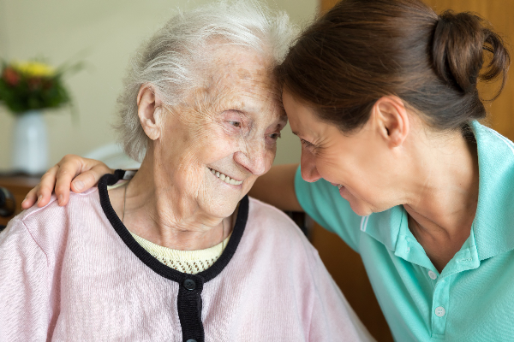
III
KAZUISTIKY
12 / 42
Pacient s těžkou demencí
Dva příběhy z rezidenční péče a otázky, které před pečující kladou.
Notes:
Předěl: kazuistika.
12

Slide 14
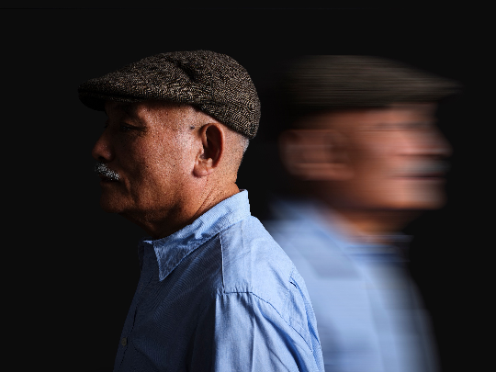
III
KAZUISTIKY
13 / 42
Je pro pana Jaroslava optimálním způsobem „comfort feeding“?
Pan Jaroslav, 88letý klient žijící v DZR s dg. m. Alzheimer ve stádiu pokročilé demence, s poruchou polykání (často absentující nebo závažně opožděný polykací reflex, drooling). Podávána MUS a zahuštěné tekutiny, příjem stravy 0–25 % kvůli obtížím. Manželka je přítomná při obědě a akcentuje obavy o jeho hmotnost.
VĚK
PROSTŘEDÍ
PŘÍJEM STRAVY
STRAVA
88
DZR
0–25 %
MUS, zahuštěné tekutiny
Notes:
Kazuistika 1: pan Jaroslav, 88 let, DZR.
13

Slide 15

III
KAZUISTIKY
14 / 42
Pro koho paní Jaroslava jí?
Paní Jaroslava je klientka s těžkou demencí institucionalizovaná ve Vašem zařízení.
Dcera trvá na podávání stravy bez ohledu na to, že paní Jaroslava stravu opakovaně odmítá a má velmi malou chuť k jídlu.
Notes:
Kazuistika 2: paní Jaroslava a její dcera.
14

Slide 16
III
KAZUISTIKY
15 / 42
Demence postupně zhoršuje paměť,
myšlení, jazyk, plánování i osobnost.
Nejčastější příčinou je Alzheimerova choroba. Onemocnění je progresivní a obvykle se v horizontu několika let u většiny lidí rozvinou problémy se žvýkáním a polykáním.
Tělo se postupně zpomaluje, jeho nároky se mění.
potíže s polykáním některých druhů potravin
problémy s pamětí
nemusí cítit hlad, přestávají jíst a pít (i bez dysfagie)
problémy s myšlením a plánováním
zapomínají jíst či jak jíst
problémy s vyjadřováním
usínají u jídla
neschopnost rozpoznávat lidi či věci
zvýšená námaha při jídle, nutná asistence
změna osobnosti
Změny v příjmu stravy, polykání a funkčním stavu napovídají přirozené deterioraci.
Notes:
Vysvětlit, co je demence, a jak mění jídlo a polykání.
15

Slide 17
III
KAZUISTIKY
16 / 42
Kdy je třeba se o výběr jídla či jiné formy výživy zajímat?
Pacient s poruchou polykání může nechtěně vdechnout jídlo či pití do plic. Tomu se říká aspirace a může způsobit zápal plic. Porucha polykání je způsobena neschopností kontrolovat svaly hrdla. Dále je vhodné si všímat:
U pacientů s demencí si nikdy nejste jisti, zda cítí hlad či žízeň. Pacienti s velmi těžkou formou demence toto referují pouze zřídka.
MOŽNOST A
Úprava konzistence stravy a tekutin,
asistence u jídla a pití
úbytku na hmotnosti
kašle či sípání během jídla a pití
MOŽNOST B
vytékání jídla či pití z úst
Živení pomocí vyživovací sondy či stomie (vývodu)
částí sousta v ústní dutině i po polknutí
Bezpečnou konzistenci nechte otestovat klinickým logopedem.
Texturu upravujte tak zřídka, jak je možné.
dlouhé doby strávené jídlem
nejistoty, zda je pacient hladový či žíznivý
DOPORUČENÍ 26 · GPP · 94 %
Notes:
Porucha polykání, aspirace, varovné známky a dvě cesty.
16

Slide 18
IV
KONEC ŽIVOTA
17 / 42
Pokud klient přestává jíst, netrpí. Neumírá hlady.
Nároky klientů v rezidenční péči se mění s blížícím se koncem života.
DOPORUČENÍ 35 · GPP · 96 %
Notes:
Klíčové sdělení: klient, který přestává jíst, netrpí.
17

Slide 19
IV
KONEC ŽIVOTA
18 / 42
Hlad je na konci života
spontánně tlumen.
U bezprostředně umírajících je pocit hladu zpravidla vzácný
a malé množství jídla podle přání pacienta obvykle postačuje
ke komfortu. Ztráta chuti k jídlu a zájmu o příjem potravy je součástí přirozeného procesu umírání.
Zvyšuje se produkce endogenních opioidů (např. β-endorfin, enkefaliny), které mohou být významně potentnější než morfin. Tím je zajištěna relaxace a úleva od bolesti.
PŘESNĚJI
ketóza a změny regulace apetitu
terminální hypometabolismus
akumulace endogenních opioidů
progresivní orgánové selhávání
metabolické změny a celkový útlum CNS
Notes:
Metabolické tlumení hladu a žízně na konci života.
18

Slide 20
IV
KONEC ŽIVOTA
19 / 42
Žízeň na konci života často tlumíme
účinněji péčí o ústa než infuzí.
Pocit hladu u umírajícího klienta obvykle není přítomen.
Je-li strava nabídnuta, přijme velmi malé množství.
KDYŽ JE HYDRATACE INDIKOVÁNA
Parenterální tekutiny lze podat dočasně, k překlenutí krizové situace (či jako terapeutický pokus).
Hlavním diskomfortem je žízeň, a tu lze uspokojivě zvládnout popíjením po malých dávkách, kousky ledu, tvrdým bonbonem
a dobrou péčí o dutinu ústní.
U mírné a střední dehydratace preferujeme podkožní cestu (hypodermoklýza), zvlášť může-li klient zůstat v zařízení.
Mezi pocitem žízně v terminální fázi a skutečným příjmem tekutin je jen malá souvislost, a to i při podání nitrožilně.
Přínos a zátěž hydratace vždy hodnotíme individuálně – při převodnění nebo absenci efektu objem snížíme či hydrataci ukončíme.
Roztoky izotonické, do 3 000 ml/den a 1 500 ml na jedno místo vpichu. Ve většině případů nepřekročí 1 000 ml.
U těžké dehydratace a větších objemů nitrožilní cesta.
DOPORUČENÍ 39 · GPP · 100 % KONSENZUS
Notes:
Žízeň na konci života řešíme ústy. Podkožní hydratace před infuzí.
19

Slide 21
IV
KONEC ŽIVOTA
20 / 42
Jak bude vypadat, když zvolím úpravu
konzistence a asistované podávání stravy?
Vysvětlení možností úpravy stravy a tekutin (kdo o ni rozhoduje), popsání principu asistovaného krmení, rizik (vyšší riziko aspirace)
i benefitů spojených s krmením (socializace, péče ze strany rodiny), popř. postupu krmení ve zdravotnickém či sociálním zařízení.
OTÁZKY, KTERÉ PŘIJDOU
Mohou být všichni pacienti s demencí asistovaně živeni?
Jak funkční asistované podávání stravy je?
Klient bude živen, dokud a pokud mu podávání stravy nezpůsobuje stres. Pacientovi se pomáhá jíst a pít to, co má rád, a tolik, kolik chce.
Hmatatelná alternativa k sondové výživě.
Co se stane, pokud můj příbuzný nebude schopen nic ústy sníst?
Co mohu udělat, abych pomohl, když nebude moci jíst či pít?
DOPORUČENÍ 16 · GPP · 100 %
Notes:
Vysvětlení komfortního krmení a otázky rodiny.
20

Slide 22
V
ROZHODOVÁNÍ
25 / 42
Když příbor “přestane fungovat”,
nabídneme jídlo do ruky.
Klientům s demencí a malnutricí či dehydratací nebo jejich rizikem často nabízíme nápoje, svačiny a “finger foods”, abychom příjem usnadnili.
CO SE OSVĚDČUJE
Kousky ovoce a zeleniny, které drží formu: jahody, mandarinka, okurka, vařená brambora
Přímá evidence je velmi omezená. Doporučení stojí na tom, že náklady jsou minimální, riziko újmy žádné a možný přínos reálný.
V jedné studii se u deseti z dvanácti klientů zastavil úbytek hmotnosti a zlepšila se samostatnost při jídle.
Vejce na tvrdo, kousky sýra, malé sendviče a wrapy
Muffin, tvarohový či ovesný pruh, energetická tyčinka
Dostupná svačina i mimo jídelní dobu a delší čas na jídlo
DOPORUČENÍ 19 · GPP · 100 %
Pozor na dysfagii. Jídlo do ruky nenahrazuje bezpečnou konzistenci.
Notes:
Finger food a svačiny: doporučení 19, GPP 100 %. Nahrazuje původní obrázkový snímek se seznamem finger foods.
25

Slide 23
IV
KONEC ŽIVOTA
21 / 42
Zavřete oči. Máte pokročilou demenci
a nemůžete říct, že nechcete jíst.
Co uděláte, když se Vás někdo bude snažit nakrmit?
Notes:
Krátké cvičení pro publikum. Nechat chvíli ticho.
21

Slide 24
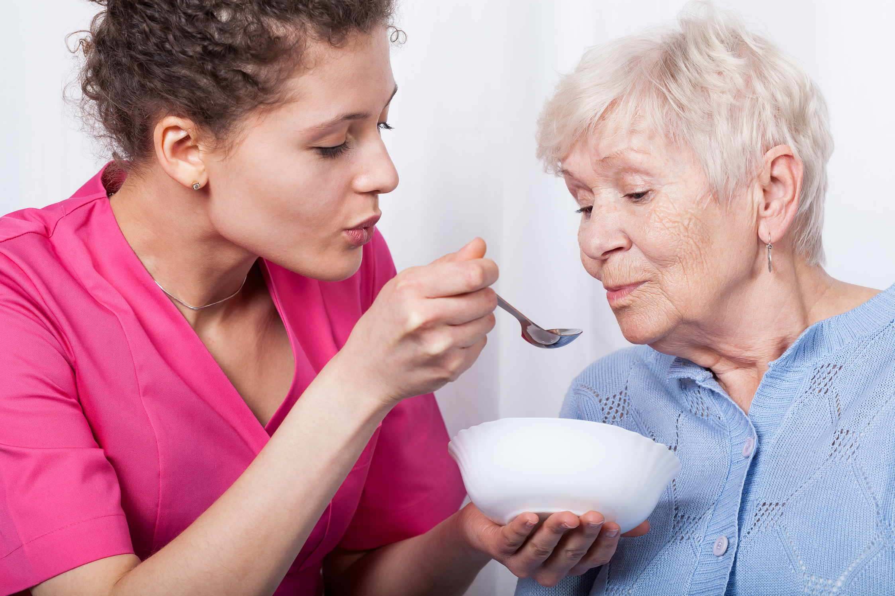
IV
KONEC ŽIVOTA
22 / 42
Plivu. Odvracím hlavu. Pevně zavírám ústa. Bráním se ruce s příborem. Zlobím se. Křičím. Chci odejít z místnosti. Odstrkuji talíř. Tvářím se útrpně, bolestivě…
Notes:
Chování, které pečující čtou jako odmítání, je komunikace.
22

Slide 25
IV
KONEC ŽIVOTA
23 / 42
Neumírá proto, že přestal jíst.
Přestává jíst, protože umírá.
Nepřijímání stravy se stává významným zdrojem úzkosti všech osob zapojených do péče.
Notes:
Snížený příjem stravy neakceleruje smrt.
23

Slide 26
V
ROZHODOVÁNÍ
24 / 42
Snížený příjem stravy je pouze symptom.
K úmrtí vede onemocnění samo.
Nutnost informací
Pro příbuzné může být velmi stresující a bolestivé vidět svého blízkého odmítat stravu či pití.
Lidé s pokročilou demencí se blíží ke konci života. Sledovat je
a jejich nemoc může být těžké pro každého, kdo se o ně stará.
Strava i pití je spojováno s „životní sílou“ a je silným socializačním prostředkem.
Je těžké přijmout, že osoba blízká „přirozeně“ přestane jíst.
Důležité je znát, co si přeje (by si přál) pacient a poté jeho příbuzní. Tyto informace jsou klíčové při dalším rozhodování o péči.
Zvažujeme více aspektů - dříve vyslovená přání, náboženské a kulturní hodnoty, co jídlo pro danou osobu představovalo, blízkost druhé osoby a samotná péče, trávení času.
“Rodina je často ve větší úzkosti z nízkého příjmu stravy
než samotný klient.”
Pečlivé zvážení pro a proti individuálně v závislosti na pacientovi.
Notes:
Snížený příjem je symptom. Co zvažovat s rodinou.
24

Slide 27
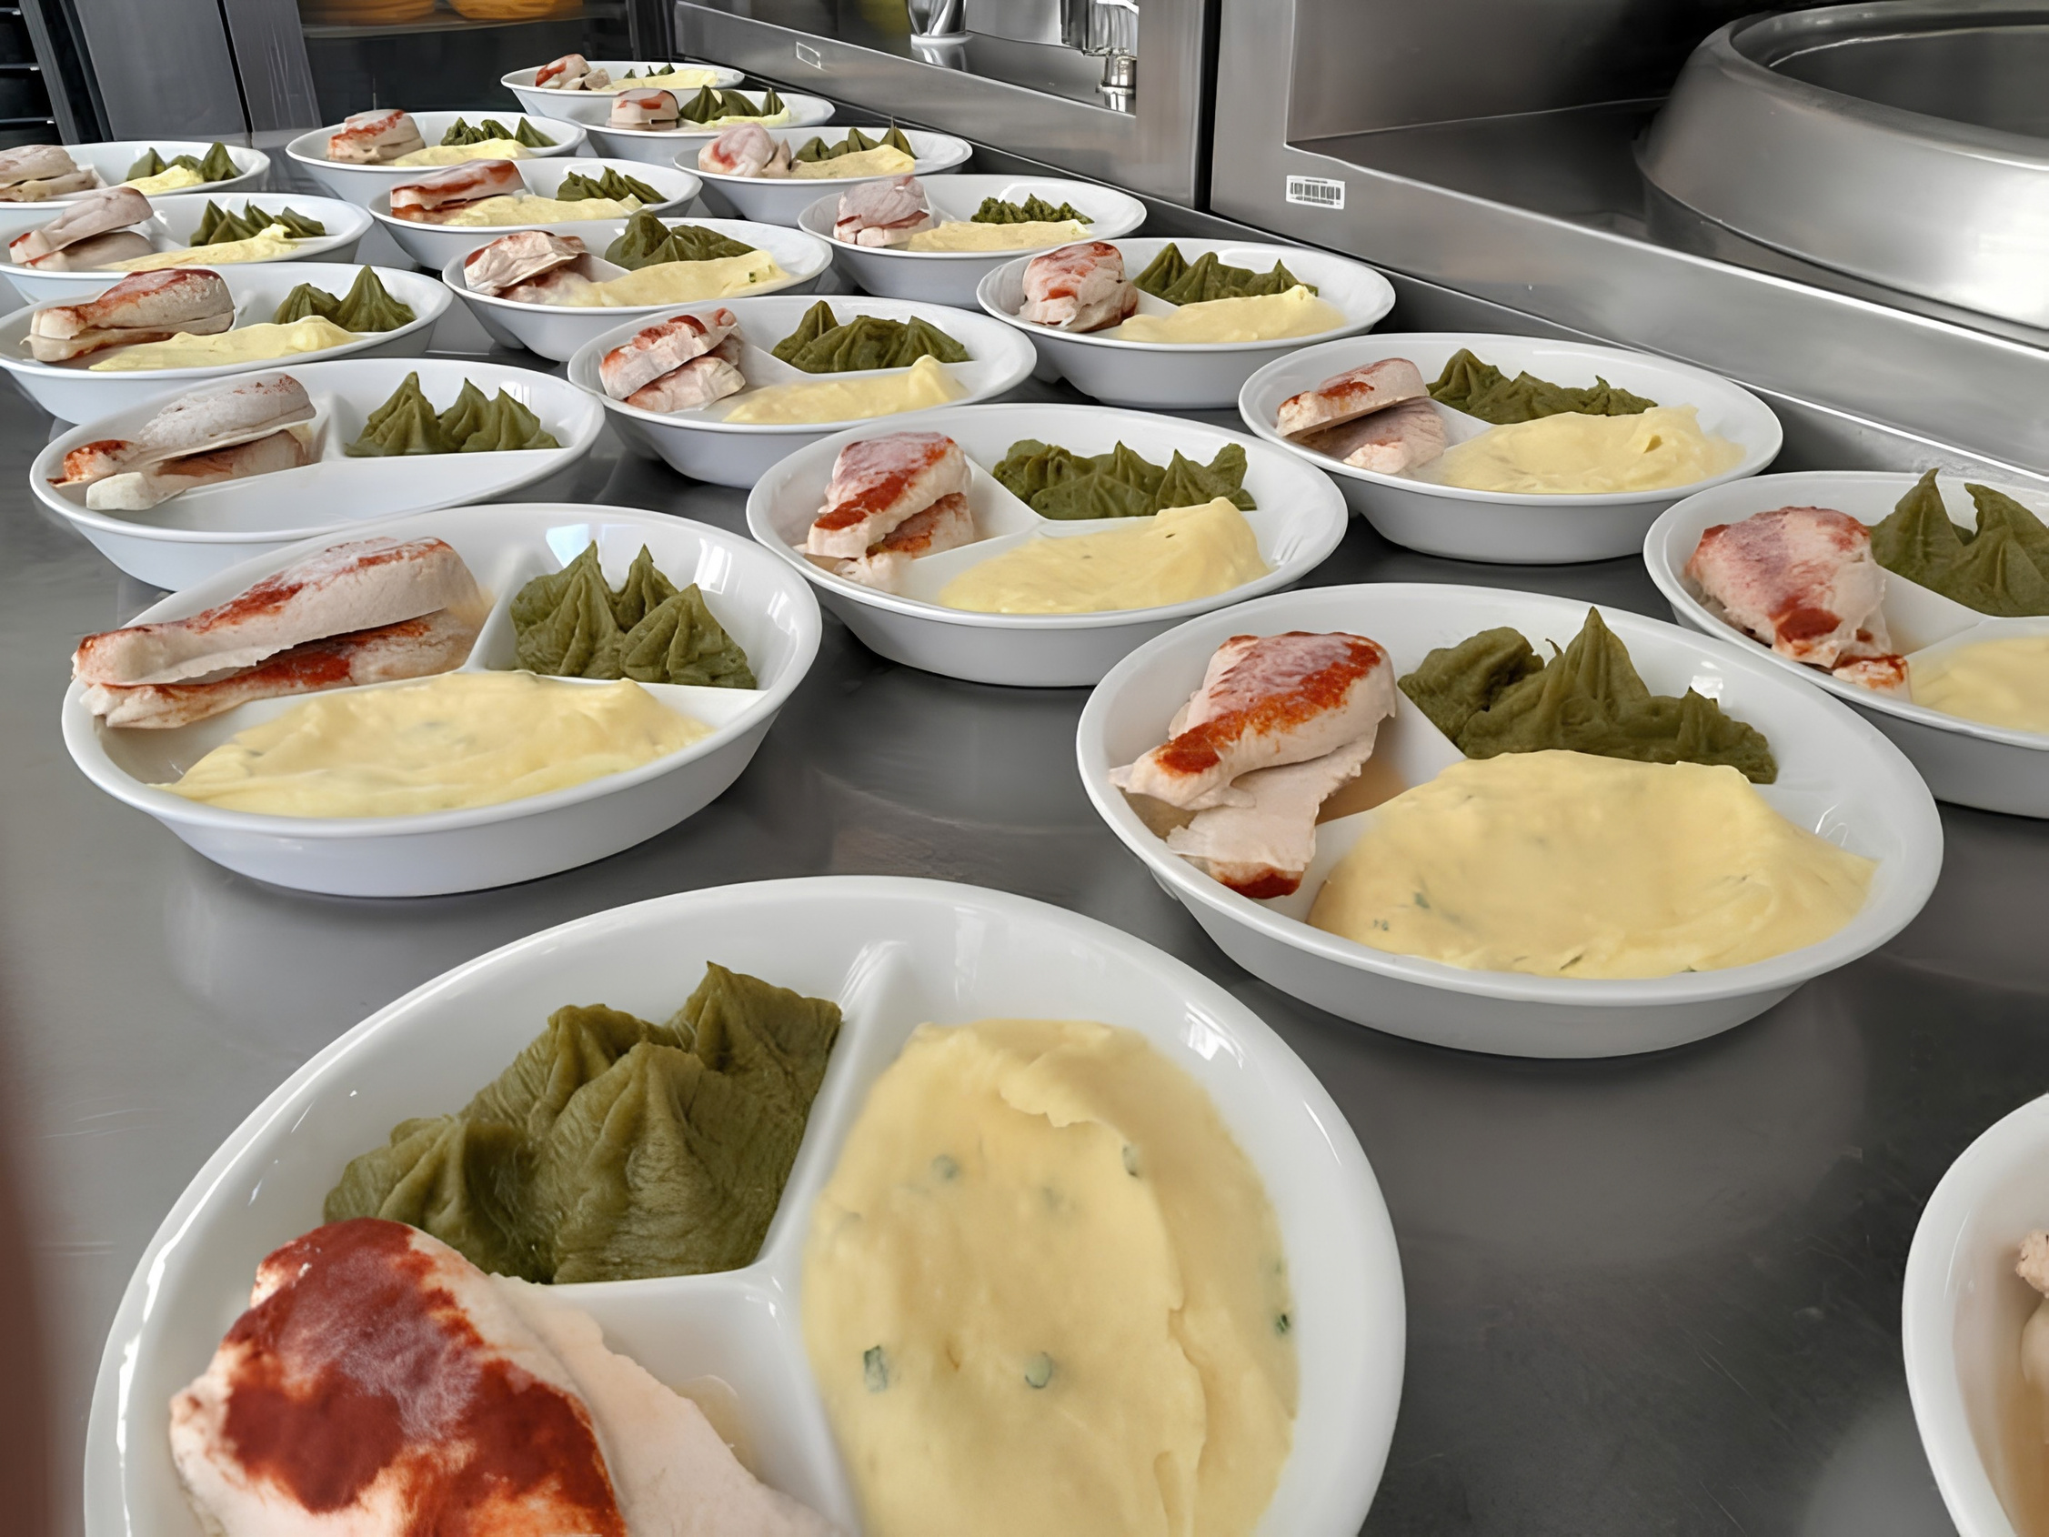
V
ROZHODOVÁNÍ
26 / 42
Upravená konzistence nemusí znamenat šedou “kaši”.
Tvarovaná strava může i při měkčí nebo mixované konzistenci vypadat jako původní jídlo. Díky tomu zůstává lépe rozpoznatelná, může podporovat chuť k jídlu a zachovává jídlu jeho běžnou podobu a důstojnost.
Modifikovaná strava ale bývá spojena s nižším příjmem energie a tekutin.
Proto ji podle potřeby obohacujeme a sledujeme příjem i nutriční stav.
Konzistenci upravujeme jen tolik, kolik je potřeba pro bezpečné polykání ne víc.
DOPORUČENÍ 26 · GPP · 94 %
Notes:
Původní snímek 22: jídlo s upravenou konzistencí, tvarované do podoby původní potraviny.
26

Slide 28
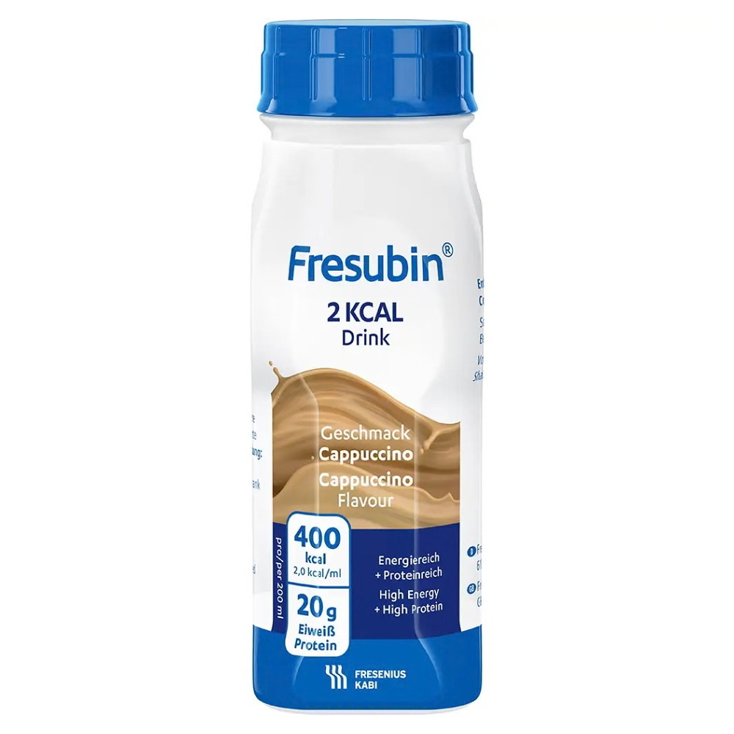
V
ROZHODOVÁNÍ
27 / 42
Intervence v jeden moment přestanou být efektivní.
ALE
Pokud je pro klienta suplementace bezpečná, “užívá” si jí (byť malé množství), je na ni zvyklý, preferuje ji více než stravu a poskytuje alespoň minimální komfort pro rodinu, nevysazujeme ji automaticky.
Notes:
Intervence přestanou být efektivní; kdy suplementaci nevysazovat.
27

Slide 29
V
ROZHODOVÁNÍ
28 / 42
Sipping patří mezi nejlépe dložené nutriční intervence u demence.
Pro výživu, ne pro kognici.
Klientům s demencí a malnutricí či jejím rizikem má být nabídnut sipping , aby se zvýšil příjem energie a bílkovin
a udržel nutriční stav.
CO SE NEDOPORUČUJE
A
Ω-3 MK k úpravě kognice nebo prevenci jeho progrese
STUPEŇ A · 100 % KONSENZUS
B
sipping určený speciálně pro demenci,
ketogenní intervence (malnutrice !), probiotika
Sipping se nemá používat k úpravě kognitivního deficitu ani k prevenci dalšího kognitivního a funkčního poklesu.
GPP
léky stimulující apetit (89 %), alkohol a bylinné
přípravky (87 %), mikronutrienty bez prokázaného deficitu (100 %)
STUPEŇ B · 100 % KONSENZUS
GPP
rutinní zvýrazňovače chuti (73 % konsenzus, tedy jen většinová shoda)
Restrikce, které mohou snižovat příjem jídla nebo tekutin, jsou u lidí s demencí potenciálně škodlivé a mají se pokud možno vynechat.
Notes:
Sipping má stupeň A pro výživu, ne pro kognici. Co se nedoporučuje.
28

Slide 30
V
ROZHODOVÁNÍ
29 / 42
Jak bude vypadat,
když bude zvolena sonda či stomie?
Vysvětlení principu zavedení, funkčnosti systému, podávání výživy a péče o výživový vstup.
OTÁZKY, KTERÉ PŘIJDOU
Musí být pacient upoutaný na lůžko po celý den?
peg.freseniuskabiforum.eu
Dá se sonda či stomie odstranit?
Enterální výživa se u těžké demence nezavádí. Zavedení
v pokročilém stadiu má být velmi vzácnou výjimkou, které vždy předchází etická konzultace.
Bude můj příbuzný žít déle, pokud se rozhodnu pro tento způsob živení?
DOPORUČENÍ 37 · GPP · 100 %
Bude mít se sondou či stomií menší pravděpodobnost, že bude aspirovat?
Notes:
Vysvětlení sondy či stomie a otázky rodiny.
29

Slide 31
V
ROZHODOVÁNÍ
30 / 42
Je zavádění NGS či PEG na místě?
ÚMRTNOST PO ZAVEDENÍ PEG (TĚŽKÁ DEMENCE)
BENEFITY
Přístup pro hydrataci a medikaci (snížení bolesti pomocí vstupu).
10–43 %
30denní úmrtnost
RIZIKA
60–65 %
v následujících 12–18 měsících
v případě přežití alespoň 60 dní u 70 % nezaznamenáno žádné funkční zlepšení
73–81 %
déle než 36–48 měsíců
vyšší zátěž pro pečovatele a rodinu
zvýšené riziko dekubitů, pneumonie a dalších komplikací
pneumonie OR 3,56 a dekubity OR 2,25 proti klientům bez sondy, bez rozdílu v přežití či stavu výživy Lee 2021
u 36 492 klientů s pokročilou demencí nenalezen rozdíl v přežití Teno 2012
Notes:
Úmrtnost po zavedení PEG, benefity a rizika.
30

Slide 32
V
ROZHODOVÁNÍ
31 / 42
Co by si přál Váš příbuzný, kdyby mohl volit sám?
Sdělil Vám příbuzný někdy svá přání ohledně léčby pro případ vážné nemoci?
Očekává lékař či specialista, že se příčina problémů s jídlem a pitím zlepší?
Má závěť, nebo vyslovil přání či preference ohledně umělé výživy?
Jak je pravděpodobné, že se příbuzný s demencí rozruší kvůli „hadičce“ a bude potřebovat omezovací prostředky nebo uklidňující léky?
Jaké jsou jeho přesvědčení a hodnoty ohledně péče při závažné a nevyléčitelné nemoci?
Bude se sondou či stomií limitován v péči?
Kdyby se mohl podívat na výhody a nevýhody, co by si přál nebo vybral?
Má jiné onemocnění, které ovlivňuje rozhodnutí?
A konečně, co je podle Vás v jeho nejlepším zájmu?
Zdá se, že preferuje příjem potravy ústy?
Notes:
Otázky pro rozhodující osobu.
31

Slide 33

V
ROZHODOVÁNÍ
32 / 42
Empatie je v komunikaci nezbytná.
Cítíte se pod tlakem ostatních?
Cítíte se rozpolceni mezi vlastním přesvědčením a přesvědčením pacienta?
Máte nezodpovězené otázky a potřebujete více informací, než se rozhodnete?
Jaký je Váš celkový pocit ze správné volby?
Rozhodující osoba by měla vědět, že může sdílet své obavy a pocity, může se informovat i své rozhodnutí v čase změnit. Měla by znát veškerá rizika i benefity obou možností a zůstat v plném zapojení plánu péče.
Notes:
Pocity rozhodující osoby. Empatie.
32

Slide 34
V
ROZHODOVÁNÍ
33 / 42
„Nenašli jsme žádné důkazy o tom, že by živení sondou či stomií zlepšovalo přežití, zlepšovalo kvalitu života, snižovalo bolest, snižovalo úmrtnost, snižovalo behaviorální a psychologické příznaky demence, vedlo k lepší výživě, zlepšovalo psychologické symptomy rodiny nebo pečovatelů, jako jsou deprese, úzkost, zátěž pečovatelů nebo spokojenost s péčí, a žádné náznaky škodlivosti. Našli jsme určité důkazy o tom, že existuje klinicky významné riziko vzniku dekubitů při enterálním živení. Budoucí výzkum by se měl zaměřit na hodnotnější výzkum a porovnávání kontrolních a intervenčních skupin a na jasně definované intervence a měření všech zde uvedených výsledků.“
Davies N, Barrado-Martín Y, Vickerstaff V, et al. Enteral tube feeding for people with severe dementia. Cochrane Database Syst Rev 2021;8:CD013503.
Notes:
Citace závěru systematického přehledu. Doplnit zdroj.
33

Slide 35
V
ROZHODOVÁNÍ
34 / 42
Jak budeme postupovat u pana Jaroslava v péči?
01
Informujeme ošetřujícího lékaře o stávající situaci.
05
Ujistíme se, že rodina i pečující chápou, že tento koncept nezajistí nutriční nároky (energetické ani v příjmu makro- a mikronutrientů).
02
Zavoláme zákonnému zástupci a vysvětlíme, co se v příjmu stravy u klienta změnilo.
06
Odpovíme rodině na otázky, které mají.
03
Vysvětlíme, že změny v příjmu stravy napovídají progresi demence a jsou očekávané.
07
Nabídneme jim možnost informování o změně hmotnosti.
04
Vysvětlíme rodině i pečujícím zdravotníkům koncept „comfort feeding“.
08
Informujeme pečující tým, že EOL lze očekávat v blízké budoucnosti.
Notes:
Konkrétní postup v péči o pana Jaroslava.
34

Slide 36
V
ROZHODOVÁNÍ
36 / 42
NA KONEC NĚCO K NAHLÉDNUTÍ
A Man on the Inside
Komediální série o životě v rezidenčním zařízení. Užitečná jako obraz toho,
jak prostředí, vztahy a všední den vypadají očima klienta, ne systému.
Notes:
Původní snímek 30 byl plakát seriálu A Man on the Inside. Plakát nereprodukujeme, doporučení zůstává.
36

Slide 37
VI
PŘÍLOHA
38 / 42
Přednáška stojí na osmi
doporučených postupech ESPEN.
Výživa a hydratace u demence, aktualizace 2024
Klinická výživa a hydratace v geriatrii
Volkert D, et al. Clin Nutr 2024;43(6):1599–1626
Volkert D, et al. Clin Nutr 2019;38:10–47
Praktické doporučení: klinická výživa a hydratace v geriatrii
Klinická výživa v neurologii, včetně dysfagie
Volkert D, et al. Clin Nutr 2022;41:958–989
Burgos R, et al. Clin Nutr 2018;37:354–396
Etické aspekty nutriční terapie
Nutriční péče v nemocnici
Cardenas D, et al. Clin Nutr 2026;60:106622
Thibault R, et al. Clin Nutr 2021;40:5684–5709
Mikronutrienty
Definice a terminologie klinické výživy
Berger MM, et al. Clin Nutr 2022;41:1357–1424
Cederholm T, et al. Clin Nutr 2017;36:149–164
Kritéria GLIM: Cederholm T, et al. Clin Nutr 2019;38:1–9 · úplný katalog ESPEN na následujících třech stranách
Notes:
Příloha: doporučení ESPEN, na kterých přednáška stojí. Úplný katalog je na espen.org.
38

Slide 38
VI
PŘÍLOHA
39 / 42
Katalog ESPEN má dvacet jedna doporučených postupů. Sedm platí napříč péčí.
Etické aspekty nutriční terapie
Definice a terminologie klinické výživy
Cardenas D, et al. Clin Nutr 2026;60:106622
Cederholm T, et al. Clin Nutr 2017;36:149–164
Mikronutrienty
Nutriční péče v nemocnici
Berger MM, et al. Clin Nutr 2022;41:1357–1424
Thibault R, et al. Clin Nutr 2021;40:5684–5709
Domácí enterální výživa
Domácí parenterální výživa
Bischoff SC, et al. Clin Nutr 2020;39:5–22
Pironi L, et al. Clin Nutr 2020;39:1645–1666
Nutriční podpora u polymorbidních hospitalizovaných, aktualizace 2023
Wunderle C, et al. Clin Nutr 2023;42:1545–1568
Stav k 30. 8. 2026 · espen.org/guidelines · praktické verze a position papers vycházejí zvlášť
Notes:
Příloha: úplný katalog ESPEN, první část. Sedm doporučených postupů platných napříč péčí.
39

Slide 39
VI
PŘÍLOHA
40 / 42
Sedm postupů míří na věk, neurologii,
intenzivní a chirurgickou péči.
Výživa a hydratace u demence, aktualizace 2024
Klinická výživa a hydratace v geriatrii
Volkert D, et al. Clin Nutr 2024;43:1599–1626
Volkert D, et al. Clin Nutr 2019;38:10–47
Klinická výživa v neurologii
Klinická výživa na jednotce intenzivní péče
Burgos R, et al. Clin Nutr 2018;37:354–396
Singer P, et al. Clin Nutr 2019;38:48–79
Klinická výživa v chirurgii, aktualizace 2025
Parenterální výživa u dětí, společně s ESPGHAN, ESPR a CSPEN
Weimann A, et al. Clin Nutr 2025;53:222–261
Clin Nutr 2018;37:2306–2459
Nutriční péče u cystické fibrózy, aktualizace 2024, s ESPGHAN a ECFS
Wilschanski M, et al. Clin Nutr 2024;43:413–445
Notes:
Příloha: druhá část katalogu. Věk, neurologie, intenzivní a chirurgická péče.
40

Slide 40
VI
PŘÍLOHA
41 / 42
Sedm postupů míří na jednotlivá onemocnění.
Výživa u onkologických pacientů
Nespecifické střevní zánětlivé onemocnění, aktualizace 2023
Arends J, et al. Clin Nutr 2017;36:11–48
Bischoff SC, et al. Clin Nutr 2023;42:352–379
Chronické intestinální selhání u dospělých, aktualizace 2023
Onemocnění jater
Pironi L, et al. Clin Nutr 2023;42:1940–2021
Plauth M, et al. Clin Nutr 2019;38:485–521
Akutní a chronická pankreatitida
Akutní a chronické onemocnění ledvin u hospitalizovaných
Arvanitakis M, et al. Clin Nutr 2020;39:612–631
Fiaccadori E, et al. Clin Nutr 2021;40:1644–1668
Obezita u gastrointestinálních a jaterních onemocnění, s UEG
Bischoff SC, et al. Clin Nutr 2022;41:2364–2405
Notes:
Příloha: třetí část katalogu. Jednotlivá onemocnění.
41

Slide 41
VI
PŘÍLOHA
42 / 42
EFAD nevydává klinická doporučení pro paliativní péči.
Vydává stanoviska k roli nutričního terapeuta.
ESDN Older Adults: Role of the Dietitian in the Prevention and Management of Nutrition-related Disorders in Older Adults
Stanovisko ESDN Older Adults výslovně uvádí, že nutriční terapeut si má být vědom etických aspektů nutriční péče o starší dospělé.
Stanovisko, 2017
Briefing paper k roli nutričního terapeuta u starších dospělých
Zdroje sítě ESDN Older Adults odkazují v otázce demence na doporučení ESPEN. Klinickou oporu tedy hledáme tam.
EFAD briefing papers
EASO a EFAD: dietetická léčba nadváhy a obezity u dospělých
efad.org · EFAD spolupracuje s iniciativou ONCA, Optimal Nutritional Care for All
2025 · podrobnou citaci doplnit
Notes:
Příloha: EFAD nevydává klinická doporučení pro paliativní péči. Vydává stanoviska k roli nutričního terapeuta.
42

Slide 42
V
ROZHODOVÁNÍ
37 / 42
Rozhodování o výživě vyžaduje transdisciplinární přístup.
Základní principy musí vždy zůstat zachovány.
AUTONOMIE · ČINIT DOBRO · NEŠKODIT · ROZHODOVAT SPRAVEDLIVĚ
Děkuji za pozornost.
Mgr. Ing. Tereza Vágnerová, Ph.D. · tereza.vagnerova@lf1.cuni.cz
Notes:
Závěr a poděkování.
37

